Slide 1
Часть 5. Методология научных исследований и академическое письмо
Разумова Юлия Викторовна, д.э.н., профессор
Целевая аудитория: аспиранты и магистранты всех курсов обучения, научные руководители

Slide 2


В чём проблема подготовки диссертации?
Заносим свои мысли. Поделимся опытом
Meanchart.ru
код: 12764
https://app.wooclap.com/events/ERMLXB/0
Далее – My events

Slide 3

УСИЛИВАЕМ
ПЛАНЫ на месяц
Я, человек Х,
До /указываем конкретную дату/,
Подготовлю /раздел, параграф, статью, обзор…/.
На работу выделяю S часов ежедневно. Отказываюсь от…. /от того, где утекает время/
Результат работы представлю /кому?/, или опубликую /где?/
и получу ценность S, Р, V
Формула сильного плана

Slide 4

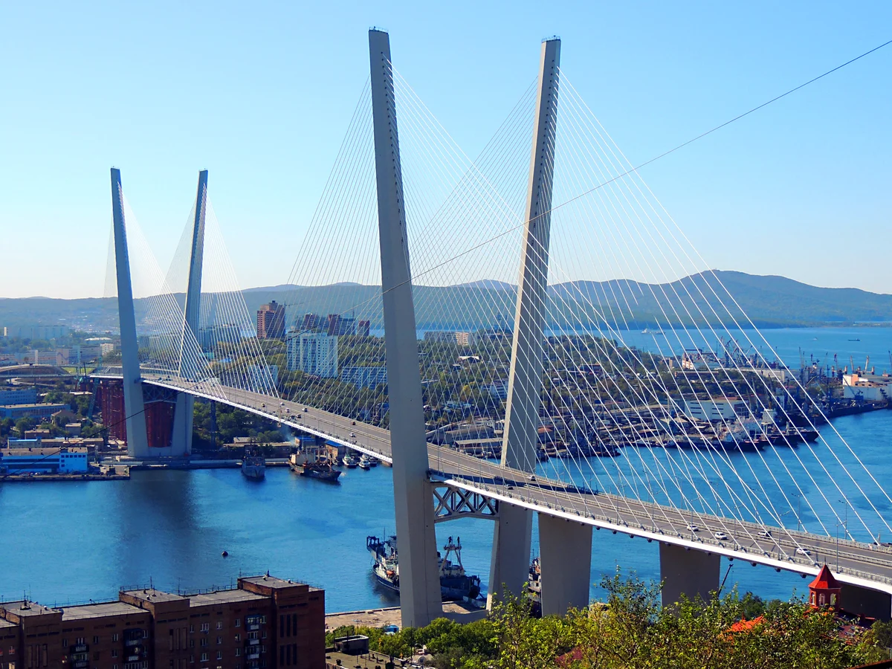
Хотелось бы получить информацию о технической части оформления диссертации:
Нормоконтроль
ГОСТ Р 7.0.11-2011
НАЦИОНАЛЬНЫЙ СТАНДАРТ РОССИЙСКОЙ ФЕДЕРАЦИИ
Система стандартов по информации, библиотечному и издательскому делу
ДИССЕРТАЦИЯ И АВТОРЕФЕРАТ ДИССЕРТАЦИИ
Структура и правила оформления
https://clck.ru/33Lg6X

Slide 5

ГОСТ – Структура и правила оформления отчёта о научно-исследовательской работе
Ссылка на ресурс: https://clck.ru/33LfyB
минимальный объём: 120 стр.
минимальное кол-во источников (российских и зарубежных): 230
необходимое количество статей ВАК: 3

Slide 6
Требования антиплагиата: 75% оригинальности текста
Перечень дополнительных документов (график-план, задание, рецензия, отзыв, раздаточный материал и т.п.), в какой тип папки подшивается, наличие и требования к презентации.
Регламент доклада на самой защите: 10-15 мин.
Спасибо!
Notes:
15 мин с 1-го слайда

Slide 7
Вспоминаем дизайн исследования
Направление научного исследования
Тема исследования
Проблема исследования (актуальный исследовательский вопрос)

Slide 8
-
Вспоминаем дизайн исследования
Проблема исследования (актуальный исследовательский вопрос)
Задание 1: выделите проблему научного или прикладного характера по Вашей диссертации.
По QR коду находим пару,
обсуждаем проблемы диссертаций популярным языком. Фиксируем мысли партнёра.
Озвучиваем
2 мин. На «подумать»

Slide 9


Пример Кейс с ВМТП
проблема обнаруживается между ожиданиями о мотивации сотрудников со стороны руководства компании и фактически существующей мотивации.
2 мин. На обсуждение в парах
5 мин. На ответы
Notes:
10 мин (25)

Slide 10

-
Задание 1.
Выделите проблему научного или прикладного характера по Вашей диссертации.
Откройте файл с текстовым документом по ссылке. Выполните в нём задание.
Критерии оценки: сформулирована проблема не научными словами (популярно) + сформулировано 3 варианта проблемы в научной терминологии - 10 баллов; Сформулирована проблема не научными словами (популярно) + сформулирован 1 вариант проблемы в научной терминлогии - 6 баллов; сформулировано 2 варианта проблемы в научной терминологии 3 балла; сформулирован 1 вариант научной проблемы - 1 балл.
1 домашнее задание
Заносим по QR коду

Slide 11
Вспоминаем дизайн исследования
Направление научного исследования
Тема исследования
Проблема исследования (актуальный исследовательский вопрос)
Объект и предмет исследования
Вспоминаем характеристики
Что такое объект? Предмет?
С чем должен быть совмещён (коррелировать предмет исследования?)
Notes:
10 мин (35)

Slide 12

Объект исследования - это достаточно широкое явление или область.(Предприятия, отрасли, страны, процессы: производственные, торговые и т.д.)
Понятие "предмет исследования" конкретнее объекта.
В предмет включаются только те элементы, связи, отношения внутри объекта, которые непосредственно будут изучаться в работе. Один и тот же объект может изучаться с разных позиций, что и определяет предмет исследования.

Slide 13
-
Задание 2.
Сформулируйте объект и предмет исследования.
Критерии оценки: содержание объекта и предмета исследования соответствует требуемым трактовкам (объект шире, предмет - более узкая позиция в структуре объекта и сопряжён с темой исследования) - 10 баллов, содержание объекта и предмета исследования не раскрывает авторского видения работы над предстоящей диссертацией -5 баллов.
2 домашнее задание
Заносим по QR коду

Slide 14

Постановка цели в исследовании
Цель - это общая формулировка конечного результата. Существенная особенность цели как элемента методологического аппарата состоит в том, что она объединяет и концентрированно выражает основной смысл проблемы и предмета исследования в их взаимосвязи.
Иначе говоря, цель выражает конечные результаты, которые должны быть получены при выполнении работы и решении проблемы.

Slide 15

Сочетание категорий диссертационного исследования
Объект исследования
1.Социально-экономические системы:
Предприятия, отрасли, регион, государство.
2. Научные категории:
Явления, механизмы, методы, инструменты.
3. Процессы и функции.
4. И т.д.
Предмет исследования
Часть объекта
Свойства объекта
Признаки объекта
Отношения объекта
Цель
Планируемый результат исследования
Способ использования результата
Notes:
10 мин (45)

Slide 16

ПРИМЕР
Тема: Оценка инновационной деятельности ВУЗА*
Объект исследования
Процесс развития инновационной деятельности ВУЗА
Предмет исследования
Социально-экономические и управленческие отношения, возникающие в процессе оценки инновационной деятельности ВУЗА
Цель – разработка теоретических и методических положений оценки инновационной деятельности ВУЗА
* Ефремова Полина Витальевна/ Автореферат диссертации на соискание учёной степени кандидата экономических наук. Режим доступа:https://clck.ru/33N8qV
Notes:
10 мин (45)

Slide 17
Что бы легче было работать над исследованием, или отдельными его частями научимся формировать ИДЕЮ.
В чём полезность Вашего исследования?
Notes:
10 мин (45)

Slide 18

УСИЛИВАЕМ идею диссертации (аналогично можно работать и со статьёй. Важно понимать, в чём польза Вашей работы – это повысит ясность и усилит мотивацию)
Я, коллектив, или человек Х, помогаем людям, или компаниям типа Y
в ситуации E
разрешить проблему Р
с помощью решения S
и получаем ценность V
Формула сильной идеи

Slide 19
УСИЛИВАЕМ идею диссертации
Я, Васильева Иванна,
помогаю компаниям, обеспечивающим информационную инфраструктуру и пользователям онлайн
в ситуации ограниченного импорта комплектующих
разрешить проблему отсутствия отечественных производителей
с помощью решения - регулирования таможенных тарифов
и получаю ценность – защитная политика для отечественных товаропроизводителей информационно-коммуникационных технологий /для пользователей онлайн – доступные и безопасные коммуникации, комплектующие отечественного производства, независимость от международной ситуации
Пример

Slide 20
1 мин. На подготовку. Обдумайте Ваш ответ по формуле
В парах обсуждаем идеи диссертационных исследований
2 мин. На подготовку
5 мин. На ответы
Notes:
15 мин (60)

Slide 21
-
Задание 3.
Сформулируйте цель собственного исследования двумя способами: 1. Отталкиваясь от понятия "я хочу" (Что я хочу сделать в своей диссертации?). 2. Научная формулировка цели.
Критерии оценки: Сформулирована цель двумя способами, коррелируется с объектом и предметом исследования - 10 баллов. Цель сформулирована двумя способами, но далека по смыслу от заявленных объекта и предмета исследования - 6 баллов.
3 домашнее задание

Slide 22
Факторы, определяющие актуальность
Изменение условий развития | Старение имеющихся научных разработок | Ощущаемая важность назревшей проблемы
Недостаточная степень разработанности проблемы | АКТУАЛЬНОСТЬ | Направленность на решение ключевых проблем
Появление новых перспектив развития | Потребность в обобщении опыта | Изменение условий функционирования

Slide 23

Экономика
1
2
3
5 мин – знакомство с актуальностью
2 мин - обсуждение фраз
5 мин - команды озвучивают наблюдения
Задание:
индивидуально ознакомьтесь с актуальностью в авторефератах;
Обсудите фразы, которые позволяют подчеркнуть актуальность, переходы от одной мысли к другой, фразы, которые убеждают читателя в актуальности исследования;
Эти фразы должны быть универсальными и могут быть использованы Вашей диссертации
4- математика
5- юриспруденция
Notes:
15 мин (75)

Slide 24
Гипотеза исследования- совокупность предположений, которые должны быть проверены в ходе исследования.
Гипотеза исследования –
должна быть простой и проверяемой
Истинность предположений, которые составляют гипотезу, подлежит проверке, поскольку они могут быть как истинными, так и ложными, ошибочными. Поэтому дальнейшее исследование выстраивается так, чтобы проверить и подтвердить истинность каждого положения гипотезы.

Slide 25
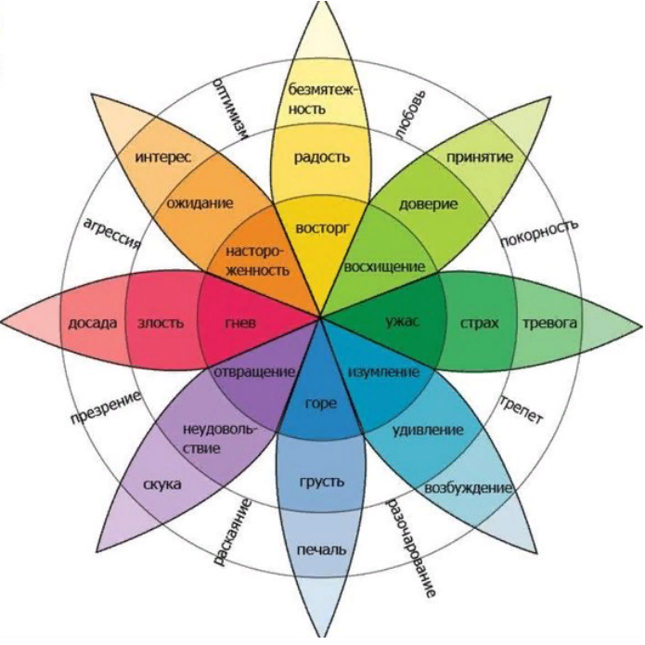

Slide 26
Зафиксируйте Вашу эмоцию по поводу гипотезы
Поясните, почему возникла именно эта эмоция
Задайте вопрос группе, преподавателю. Мы вместе подумаем над ответом
В каких частях диссертации и других видов научных работ мы пишем гипотезу?
Дайте пример готовой гипотезы
Работаем все вместе.
Notes:
10 (85 мин)

Slide 27
-
Задание 4.
Сформулируйте 2-3 гипотезы относительно Вашего исследования. Это могут быть гипотезы для первой главы, для отдельных параграфов в главах, для аналитической части исследования, или для диссертации в целом. Критерии оценки: Сформулировано 2-3 гипотезы относительно темы исследования. Формулировка гипотез соответствует предъявляемым требованиям - 10 баллов. Сформулировано 2-3 гипотезы, однако в формулировке есть нарушения, которые не позволяют предложенные фразы идентифицировать, как гипотезы - 7 баллов, Сформулирована одна гипотеза в соответствии с требованиями - 3 балла. Сформулировна одна гипотеза, но требованиям не соответствует - 1 балл.
4 домашнее задание

Slide 28
Закрываем блок повторения по архитектуре исследования
Мы завершили методологическую (постановочную, архитектурную часть)

Slide 29
Направление научного исследования
Тема исследования
Проблема исследования (Актуальный исследовательский вопрос)
Объект исследования
Предмет исследования
Цель исследования
Задачи исследования и выдвинутая ГИПОТЕЗА решения задач
Обеспечение Научно-практической информацией
Экономический анализ, как метод исследования и другие методы
Принимаемые решения по выдвинутой гипотезе
Результаты исследования
Рис.1 –Элементы методологического аппарата диссертации

Slide 30

Тема исследования
 | Объект исследования
Предмет исследования
Цель исследования
1 ГЛАВА параграф 1.1 параграф 1.2 параграф 1.3 |  | Понятийный аппарат Наукометрия Научно-практический опыт (существующие методики)
Эмпирические данные Анализ Принципы Закономерности | 2 ГЛАВА параграф 2.1 параграф 2.2 параграф 2.3
Задачи исследования и выдвинутая ГИПОТЕЗА решения задач
3 ГЛАВА параграф 3.1 параграф 3.2 параграф 3.3 |  | Интерпретация результатов анализа Методика Апробация
Рис.1 –Элементы методологического аппарата диссертации

Slide 31
Что такое научная новизна?
Каковы её элементы?

Slide 32
В командах: Ваше представление научной новизны, примеры
2 мин. На подготовку
5 мин. На ответы
Notes:
10 (95 мин)

Slide 33
Что такое «научная новизна»?
Это приращение научных знаний, которое даёт завершённая и представленная к защите научная диссертация. Новое решение актуальной научной задачи.
Белоусов В.И. О признаках научной новизны экономических диссертаций. Электронный ресурс. Режим доступа: Http://science. usue.ru/postgraduate/disser/619-1html

Slide 34
Пример:
«Разработаны принципы формирования тарифов на услуги по передаче и распределению электрической энергии…» (далее принципы имеют определённые специфические особенности, которые ранее не использовались, как базовые понятия с целью формирования тарифов на энергоуслуги.)
Возможно, что этих принципов ранее не существовало.
Коваленко С.А. Совершенствование обоснования и регулирования тарифов на услуги по передаче и распределению электрической энергии (на примере электросетевых организаций Приморского края)/ Дисс. на соискание уч. степени канд экон. наук. – Владивосток – 2014.

Slide 35
«Разработана методика корректировки производственных (эксплуатационных) расходов при формировании тарифов с помощью варьируемого коэффициента….»
(данный варьируемый коэффициент ранее не применялся в науке и практической деятельности организаций с целью корректировки производственных расходов)

Slide 36
Перечислите элементы научной новизны в экономических исследованиях
Или: какие результаты исследования могут быть представлены в виде научной новизны?
Пройдите на сайт: meanchart.ru
Введите код
35818
Notes:
10 (105 мин)

Slide 37
Таблица 1 – Элементы научной новизны и соответствие уровню научного исследования
Уровень научного исследования Элементы научной новизны | Магистерская диссертация | Диссертация на соискание учёной степени кандидата наук | Диссертация на соискание учёной степени доктора наук
Концепция | - | - | +
Методология | - | - | +
Научный подход Методический подход | - | + | +
Теоретические основы (положения, определения, понятия, уточнения, дополнения) | + | + | +
Закономерность, зависимость | + | + | +
«+» – соответствует уровню научного исследования;
«-» – не соответствует уровню научного исследования в силу недостаточной обогащённости исследователя научными знаниями (недостаточной «научной зрелости»

Slide 38
Продолжение таблицы 1 – Элементы научной новизны и соответствие уровню научного исследования
Уровень научного исследования Элементы научной новизны | Магистерская диссертация | Диссертация на соискание учёной степени кандидата наук | Диссертация на соискание учёной степени доктора наук
Принцип, правило | + | + | +
Метод (приём, показатель, элемент) | + | + | +
Методика (совокупность методов) | - | + | +
Модель | + | + | +
Механизм | - | - | +
Элементы механизма, описание отдельных процессов в механизме, взаимосвязи и взаимозависимости | + | + | +
Notes:
10 (115)

Slide 39
1. Теоретические положения, понятия, уточнения – формулируются по итогам наукометрического?
или
аналитического?
исследования.

Slide 40
В диссертации могут быть предложены:
развёрнутые уточнённые понятия или определения относительно объекта или предмета исследования, как вновь сформулированные, так и дополненные;
выявленные специфические свойства;
уточнены составляющие отдельных исследовательских категорий;
дополнены и систематизированы классификации;
внесены новые классификационные признаки и т.д.
Т.е. определены понятия, на которые в дальнейшем опирается вся логика исследования.

Slide 41
Пример:
«Уточнено понятие «образовательная услуга» - далее следует описание, в чём, по мнению исследователя, заключается данное понятие…выявлены перспективные свойства образовательной услуги – перечисляются свойства…, что является целевым ориентиром формирования совокупности показателей для оценки качества образовательных услуг и последующего управления вузом.»
Подольский С.В. Совершенствование организации, оценки качества и результативности оказания образовательных услуг вузов/ Дисс. на соискание уч. степени канд экон. наук. – Владивосток – 2013.

Slide 42
2. Закономерность –
устойчивая тенденция; наличие однородных явлений или признаков изучаемого объекта.

Slide 43
Порядок выявления закономерности:
анализируем показатели деятельности объекта исследования;
оцениваем результаты анализа;
выявляем устойчивые закономерности, тенденции;
даем оценку о положительной или отрицательной тенденции и возможностей ее экстраполирования на будущее или пути ее устранения.

Slide 44
Цель такой работы:
определить предпосылки дальнейшего исследования, поиск аргументов к формулировке принципов решения выявленной проблемы, к разработке инструментов и методов, к обоснованию алгоритма или механизма.

Slide 45
Пример:
«Выявлены закономерности, характеризующие изменение ставок тарифа, ухудшение технического состояния электрических сетей, роста затрат и потерь в сетях электросетевых организаций Приморского края. [2]

Slide 46
…Первой обобщающей закономерностью является синхронное изменение ставок на содержание сетей и на оплату потерь.»
Нахождение этих закономерностей позволяет выявить негативные тенденции и дать оценку происходящим процессам, определить направления совершенствования деятельности электросетевых организаций как в области технической политики, так и в методике расчета самого тарифа.
2 Коваленко С.А. Совершенствование обоснования и регулирования тарифов на услуги по передаче и распределению электрической энергии (на примере электросетевых организаций Приморского края)/ Дисс. на соискание уч. степени канд экон. наук. – Владивосток – 2014.

Slide 47

3. Принцип – ???
О чём мы сейчас говорим?
Notes:
15 (135)

Slide 48
3. Принцип –
существенная научная категория. Основополагающая истина, лежащая в основе изучаемого положения (в основе управленческих решений, в основе механизма функционирования субъекта, в основе регулирования, в основе поиска, в основе классификации и т.д.).

Slide 49
Цель формулировки принципов –
позволяют определить базовые целевые установки изучаемого процесса или явления. Лежат в основе формулировки магистральных направлений (инструментов, методов) решения научной задачи.

Slide 50
Пример:
«Предложены принципы, на основании которых сформированы изменения и уточнения к Методическим указаниям по расчету тарифов…» [2]
Таблица 2 - Принципы совершенствования методики расчета необходимой валовой выручки и тарифа на услуги по передаче и распределению электрической энергии
Принципы | Содержание
Принцип снижения подконтрольных расходов | Данный принцип является основополагающим, т.к. подконтрольные расходы – ключевой элемент необходимой валовой выручки и, соответственно, тарифа, поэтому снижение тарифа возможно за счет снижения основных элементов его расчета
Принцип снижения уровня эксплуатационных расходов | Замена изношенного оборудования на новое способствует снижению текущих эксплуатационных расходов на содержание электрических сетей, соответственно, чем больше обновляется оборудования, тем значительнее снижаются расходы на содержание и эксплуатацию электрических сетей
Принцип дифференцированной корректировки групп подконтрольных расходов | Производственные (операционные, или эксплуатационные) расходы корректируются на варьируемый понижающий коэффициент, который должен варьироваться в зависимости от интенсивности обновления оборудования, а непроизводственные корректируются на фиксированный понижающий коэффициент из-за отсутствия варьируемой базы

Slide 51
4. Метод –
способ получения новых знаний, результатов решения задач; способ достижения определенных результатов в познании.
В основе метода лежат приёмы исследования, показатели, способы, элементы, инструменты. [4]
4. Румянцев А.М. Инструментарий экономической науки и практики. Научно-популярный справочник/ А.М. Румянцев, Е.Г. Яковенко, С.И Янаев. – М.: Знание, 1985. – 305 с.

Slide 52
5. Методика –
совокупность методов, направленных на решение поставленных задач (это для канд. диссертации)
Пример:
«Разработана методика корректировки производственных расходов при формировании тарифов с помощью варьируемого коэффициента – индекса снижения эксплуатационных расходов – и порядок его расчёта, который учитывает степень и интенсивность обновления оборудования для передачи и распределения электрической энергии.»
Другими словами: предложен метод корректировки производственных расходов с использованием нового элемента - варьируемый коэффициент.
Данный коэффициент автор назвал «варьируемый коэффициент»
Далее в исследовании автор предлагает порядок расчёта данного варьируемого коэффициента (рис.1).

Slide 53
Другими словами: предложен метод корректировки производственных расходов с использованием нового элемента - варьируемый коэффициент.
Данный коэффициент автор назвал «варьируемый коэффициент»
Далее в исследовании автор предлагает порядок расчёта данного варьируемого коэффициента (рис.1).

Slide 54
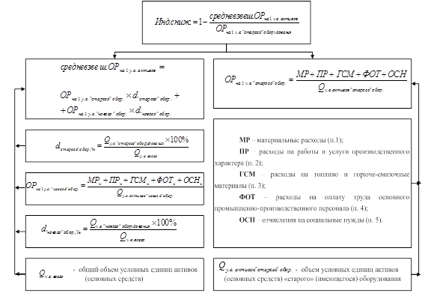
Рис.1 - Порядок расчета варьируемого коэффициента – индекса снижения операционных (эксплуатационных) расходов

Slide 55
6. Алгоритм –
набор инструкций, описывающих порядок действий исполнителя для достижения некоторого результата.
Определяет процесс перехода от исходных данных к некоторому результату и обладает свойствами комплексности, конечности, определенности.

Slide 56
В экономических исследованиях алгоритмом могут быть представлены:
порядок экономического анализа;
алгоритм комплексной оценки объекта исследования (н-р: конкурентоспособности организаций сферы услуг с добавлением новых показателей, которые ранее в данной сфере деятельности не рассчитывались);
алгоритм регулирования экономических отношений (н-р: межотраслевых взаимосвязей) и др.
Пример (рис.2).

Slide 57
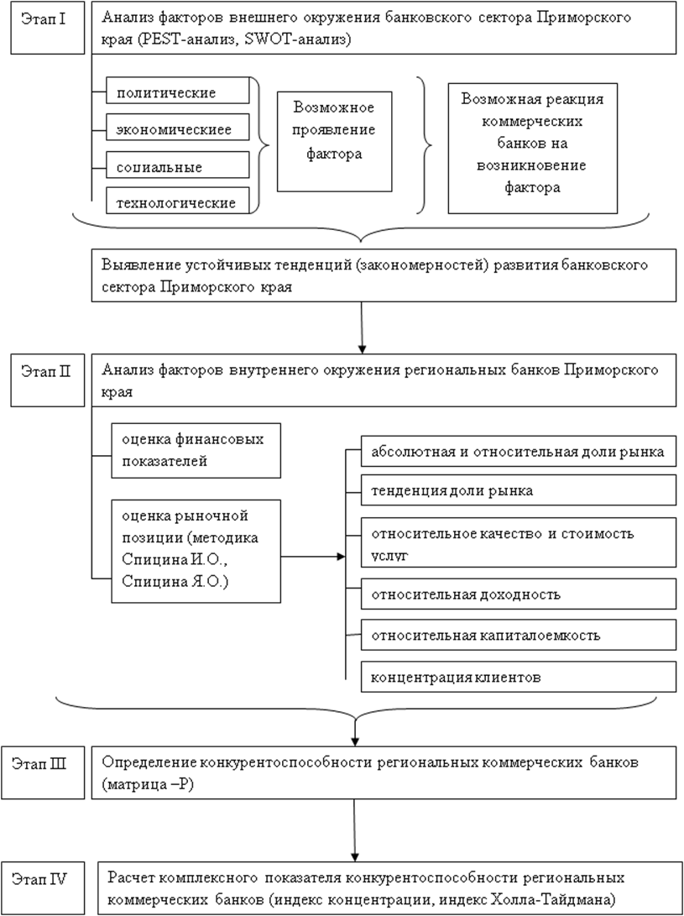
Рис.2 - Алгоритм оценки конкурентоспособности региональных банков [5]
5. Печникова О.А. Оценка конкурентоспособности региональных коммерческих банков// Магистерская диссертация. Владивостокский филиал Российской таможенной академии. – Владивосток. – 2015.

Slide 58
Авторский вклад: систематизированы и конкретизированы этапы анализа, предложен комплексный показатель, который ранее не применялся для оценки конкурентоспособности коммерческих банков – индекс концентрации Холла-Тайдмана.

Slide 59
Дизайн исследования
Программа исследования по кейсу
Методологическая часть
Процедурная часть программы
Формулировка проблемы
Цель и задачи исследования
Обоснование методов сбора информации
Объект и предмет исследования
Проект выборки и её обоснование
Основные понятия исследования
Выбор методов анализа информации
Предварительный системный анализ (моделирование исследовательской проблемы)
Что это
за блок?
Инструментарий, план, бюджет проекта
Разработанная система гипотез

Slide 60

Желаю успешных научных и прикладных результатов!

